Slide 1
商学院 工商管理专业

Slide 2
专业介绍
中国加入WTO必将进一步带动国内市场经济的繁荣，外来资本准备拓展中国市场，缺乏现代管理理念指导的中国传统企业将面临严峻的挑战，在这样的融合过程中，工商管理专业类的人才在我国现有的环境下供不应求。工商管理专业的毕业生就业范围广泛，公司、企业、政府部门均有本专业的用武之地。
工商管理专业依靠先进的教学设施，科学的教学方法，完备的教学环节，广泛的社会实践，全面提高学生的政治素质和业务素质，为现代工商企业培养理论基础扎实、适应性强、动手能力突出的高级综合管理人才。
该专业学生毕业时可以具备的就业能力有：
1、人力资源管理
近年来，国内企业对于人力资源管理人员的需求持续走高，他们在企业外部战略和内部建设中发挥了巨大的作用。一般大中型企业在企业内部都设立有人力资源部，主管企业招聘，员工培训，绩效考核，人事调度等相关事宜。
2、物流管理
物流继物资资源、人力资源之后，素有“第三个利润源”之称。物流的职能是将产品由其生产地转到消费地，从而创造地点效用。物流管理的好坏直接影响到企业的产品、服务质量和企业经济效益。
3、传统管理
有很大一部分职业经理人的成长最开始来自基层锻炼经验。具有一定工作经验的工商管理专业毕业生在人力市场将很受欢迎。
4 、市场营销
市场营销岗位市场需求量大，入行要求低，高端营销岗位收入丰厚使得无数求职者纷纷加入市场营销岗位的角逐。从历年人才市场统计数据来看，市场营销职位的需求经久不衰。销售职位的供需两旺一直是职场的一道风景线，即使在不同行业，市场营销类职位也总是招聘的热门。市场竞争的加剧以及对售后服务要求的提高，对销售人员的专业素质和技术素质要求会更高。相对于其他专业的从业人员来说，工商管理的毕业生在与市场营销相关的市场管理和项目策划领域更能有出色的表现。
5、其他企事业单位及政府部门的管理人员。

Slide 3
培养特色
校企合作联合培养。工商管理专业针对学生特点，专业特色与数十家企业签订了校企合作共建协议，其中包括家乐福（中国），正大集团，百联集团，百盛餐饮集团，上海市中小企业联盟等。长期稳定的校企合作关系不仅可以让学生受益，更可以让企业导师和学校的教师共同完成创新性的“理论＋应用＋实训”的培养模式。
特色实训计划。工商管理专业为学生搭建特色实训教室，学生可以在实训室进行虚拟的企业沙盘实战训练，还可以与企业家进行面对面的沟通，更可以在实训室完成企业和学校共建的横向课题项目，锻炼学生的动手能力和对于企业经营活动的操控能力。
内容丰富的第二课堂。工商管理专业积极参加大学生创新创业竞赛，科创月等活动，在国际比赛中均取得了良好的成绩，学生在海峡两岸创新创业行销比赛中获得了一等奖等好成绩。
国际合作多样化。工商管理专业学生可以在大学期间参加中外合作联合授课的丹麦班，德国班，并与美国、法国等学校建立了奢侈品管理合作专业，中美合作机制维修管理合作专业供学生进行选择和学习。

Slide 4
基本信息
工商管理专业招收文科和理科高中毕业生，学制四年，授予管理学学士学位。

Slide 5
核心课程
第一学年 | 第二学年
大学英语 高等数学 计算机应用基础 管理学 会计学 微观经济学 | 大学英语 应用统计学 企业战略管理 生产运作管理 财务管理 市场营销 管理信息系统 电子商务 经济法
第三学年 | 第四学年
国际贸易实务 商务沟通 市场调查与预测 人力资源管理 采购与供应链 零售管理 商务谈判 网络营销 服务营销 客户关系管理 商务策划 领导科学 项目管理 创业管理 | 营销模拟 创业模拟 创业计划 供应链实验 沙盘模拟 文献检索与论文写作规范 毕业实习 毕业设计（论文）

Slide 6
就业岗位群
工商管理专业为上海自贸区、上海市、长三角乃至全国培养创新、创业型人才。毕业生就业多种行业，不仅是工业企业、商品流通企业、饮食服务业，还有金融业（含保险与证券业）、农业、养殖业、信息产业等。工商管理专业的目标岗位是中小企业的职业经理、营销主管、生产主管、人力资源主管、财务主管、办公室主管等。

Slide 7
可获得证书
工商管理专业坚持“学历证书＋学位证书＋职业证书”教育。除毕业证、学位证外，还可考取营销师、生产师、人力资源管理师、会计资格证书、职业经理人、企业行政管理人员等职业资格证书。

Slide 8
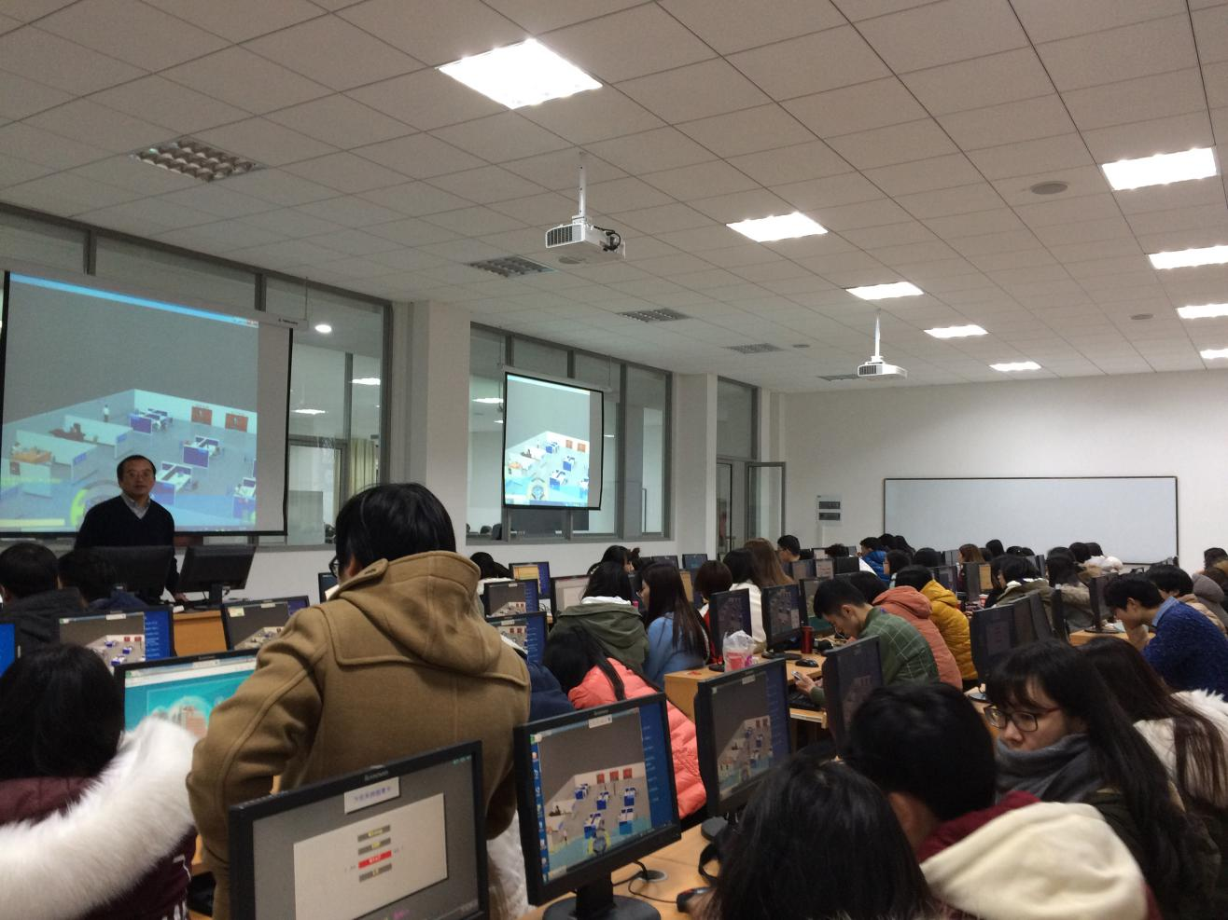
专业特色
工商管理专业培养学生的核心能力是市场开拓能力，具体能力是：调查预测能力、问题分析能力、解决问题能力、捕捉商机能力、人际关系能力。

Slide 9
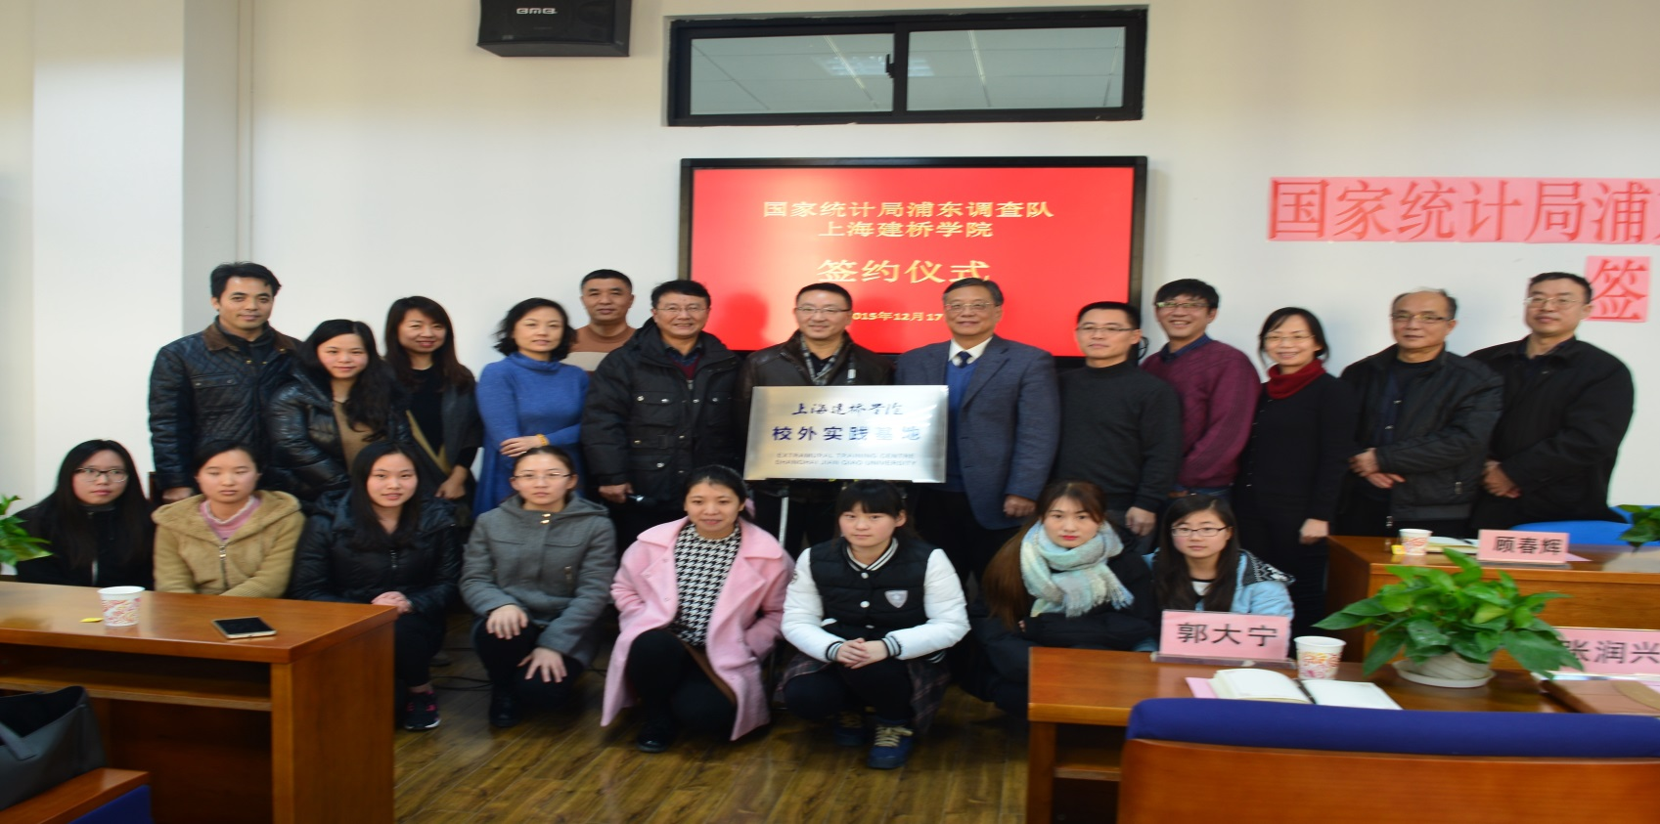
校企合作
工商管理系与多家企业建立了长期稳定的校企合作关系，共同培养实用型工商管理人才。专业课由具有高级职称的老师和经验丰富总经理讲授，采用“理论＋应用＋实习”的培养模式。

Slide 10
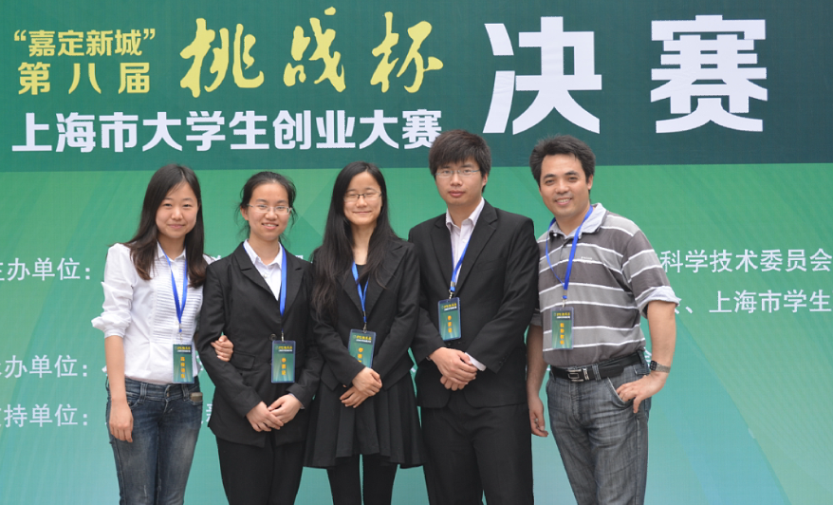
丰富多彩的第二课堂
学校的第二课堂丰富多彩，尤其是学院的“科创月活动”，大学生创业竞赛激发了学生的丰富想象力，为学生今后的发展奠定了扎实的基础。

Slide 11
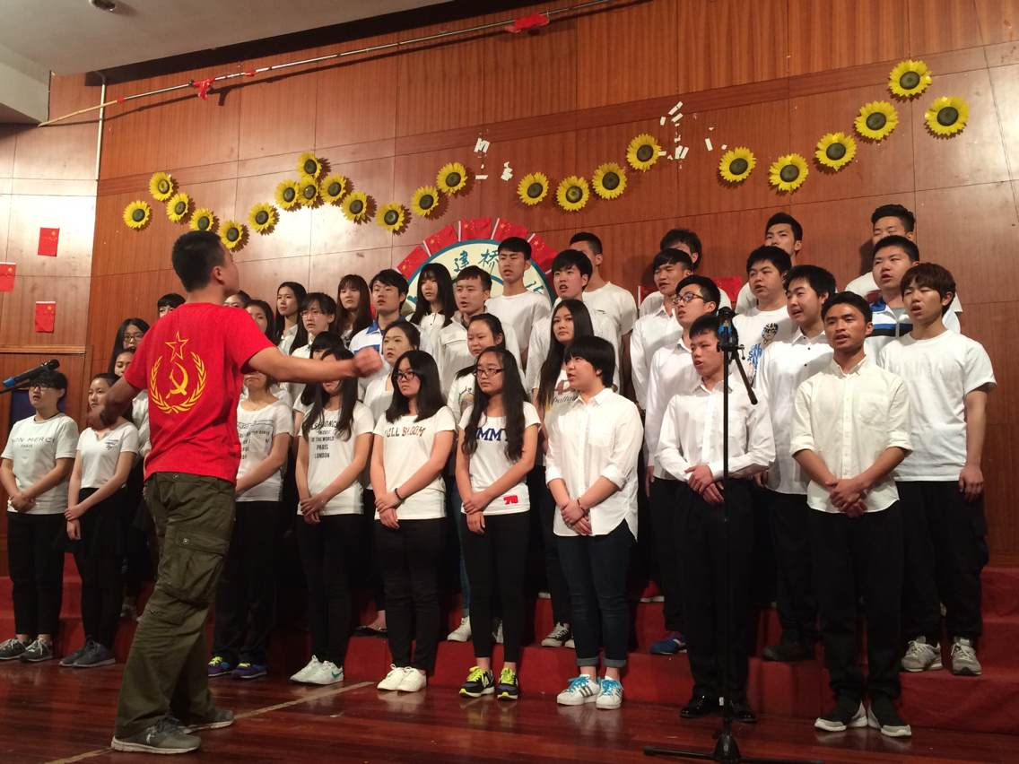
丰富多彩的第二课堂

